Slide 1
Kombinert mobilitet
Bertel O. Steen – Dialogkonferanse Ruter – 12.02.2018
Are Knutsen, Direktør tjenesteutvikling og innovasjon

Slide 2















Om Bertel O. Steen
Bertel O. Steen AS
Bertel O. Steen Invest AS
Bilimport
Bildetalj
Bilfinans
Eiendom
Verksteddrift
Landbruk
Sport og fritid
Industri
Mercedes-Benz
Personbiler
Nyttekjøretøy
Peugeot
Kia Bil Norge AS
CDS Norge AS
  Citroën og DS
Bertel O. Steen Detalj AS
40 salgs/ servicepunkter
Bertel O. Steen Finans AS
Bertel O. Steen Eiendom AS
Med datter-selskaper
Snap Drive AS
20 verk-steder
Kilde: Bertel O. Steen

Slide 3


I fremtiden går bilen fra å være hjertet i privat mobilitet til å bli en del av en helhetlig mobilitetskjede
Betalings-løsninger
P2P bilutleie
Intelligent parkering
Sanntids samkjøring
Sanntid trafikkstyring
Bildeling
Punkt A
Punkt B
Multi-modal transport-løsninger
Avgifts-håndtering
Individuelle reiseplaner
Sykkeldeling
Tilkoblede biler
Selvkjørende
Samspill på tvers av ulike tjenester og aktører i økosystemet er kritisk for å levere gode tjenester til sluttbrukerne
Kilde: Bertel O. Steen
Notes:
I fremtiden vil bilen gå fra å være et enkeltstående produkt i hjertet av privat mobilitet, til å være en del av en helhetlig mobilitetskjede.
Denne kommer til å bestå av alle former for transport, hvor miljø og utnyttelsesgrader av biler og infrastruktur er mye mer optimalisert enn den er i dag.
Fokus for kunden vil i større grad rendyrkes til å dreie seg om å komme fra A til B, og ny teknologi og nye tjenester vil bidra til at reisen i større grad fremstår som en sømløs opplevelse.
Fra billeverandørsiden vil fokus på salg av antall biler og produktlønnsomhet reduseres til fordel for økende fokus på share of wallet.
Mobiltelefonen blir et viktig verktøy for kunden – hvor kunden i realtid får innsyn i muligheter og anbefalinger om valg i henhold til sine preferanser. Datasikkerhet og transparens rundt totale kostnader forventes å bli viktige parametre for kunden

Slide 4
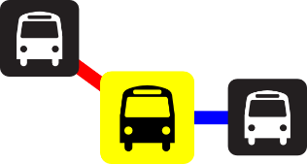

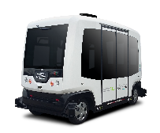

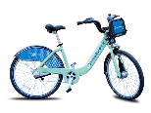
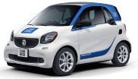

Det forventes at et helhetlig mobilitetstilbud i Norge vil være sammensatt av flere ulike tjenestetilbydere og løsninger
Mobilitet - Illustrasjon
Kollektivsystemer må være velutbygd og for mange det vanlige midlet for å komme seg til byen
Bildeling vil også være representert utenfor bykjernen hvor privat-personer deler biler
Selvkjørende løsninger vil være tilbud i enkeltområder - som matebusser og ledd i reiseveien, eller som «robot-taxier»
Bykjerner vil være tilrettelagt for gående
Bysykler forventes å øke i popularitet, og man får flere stativer og mer moderne løsninger
Nærmere bykjernen kan ulike bildelingskonsepter tilbys isolert eller i kombinasjon med annet
Utenfor bykjernen vil personbilen for en stor del av befolkningen fortsatt være det foretrukne og mest riktige transportmiddelet
Fremtidens mobilitetsløsninger forventes å variere mellom byområdene og mellom mer rurale områder – bilen vil fortsatt være en sentral komponent i fremtidige mobilitetssystemer
Kilde: Bertel O. Steen
Notes:
Norge som helhet vil på grunn av både næringsstruktur, befolkningssammensetning og topografi kunne ha ulike transportutfordringer
Fremtidens mobilitetsløsninger forventes derfor å variere mellom byområdene og mellom mer rurale områder
Selv om det fysiske transporttilbudet vil være fragmentert, vil digitale «topplag» bidra til å skape sømløshet for sluttbrukerne

Slide 5
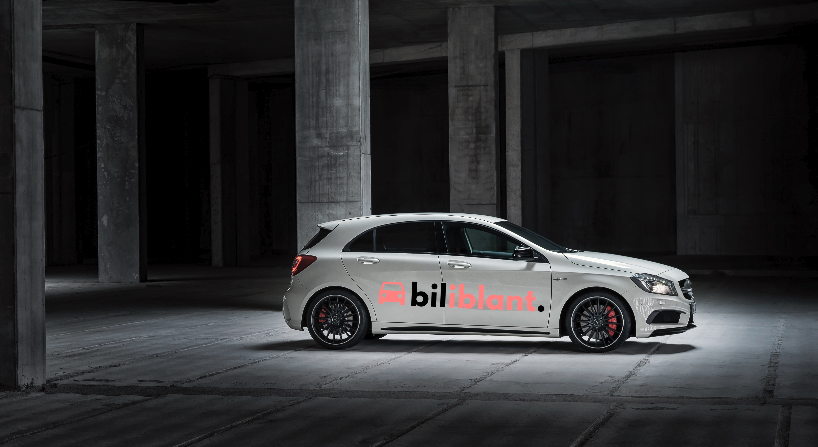
Bertel O. Steen vil være en sentral aktør innen nye mobilitetskonsepter, og vil tilby ulike tjenester knyttet til bildeling og annen mobilitet
Kilde: Bertel O. Steen - Bildet er hentet fra Mercedes-Benz
Notes:
Mange eier ikke egen bil eller parkering – men har behov for fleksibiliteten bilen gir
For mange står bilen mye stille, og betaler høyt for å ha fleksibiliteten
En rekke nye byggeprosjekter har betydelig begrensning på parkeringsplasser

